Slide 1




ỦY BAN NHÂN DÂN QUẬN LONG BIÊN
TRƯỜNG TIỂU HỌC ĐÔ THỊ VIỆT HƯNG
BÀI GIẢNG ĐIỆN TỬ
KHỐI 3
MÔN: ĐẠO ĐỨC

Slide 2

CHÀO MỪNG QUÝ THẦY CÔ VÀ CÁC EM ĐẾN VỚI TIẾT HỌC HÔM NAY

Slide 3
Khởi động
Theo em, nước có vai trò gì với đời sống của chúng ta?
Chúng ta phải làm gì để bảo vệ nguồn nước?

Slide 4
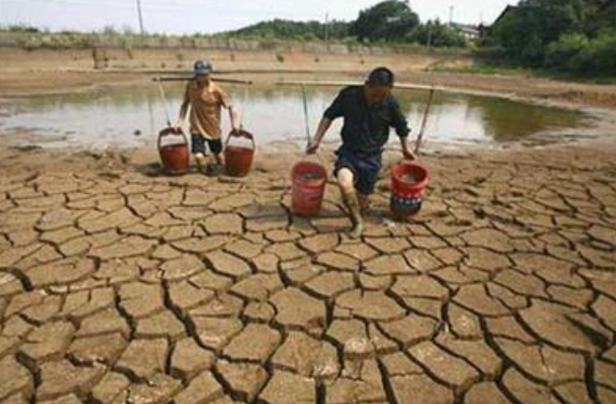
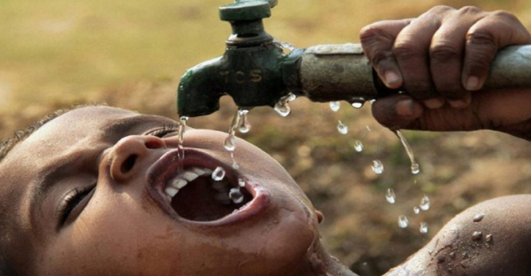
Thiếu nước

Slide 5
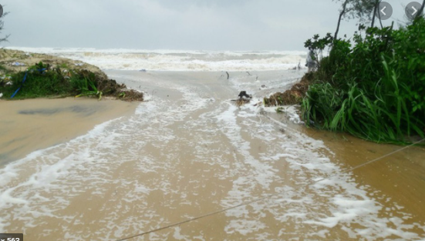
Nước nhiễm mặn

Slide 6

Đạo đức
Thứ , ngày tháng 03 năm 2022
TIẾT KIỆM VÀ BẢO VỆ NGUỒN NƯỚC
(Tiết 2)

Slide 7

Cùng tìm hiểu nguyên nhân nguồn nước hiện nay:

Slide 8
3/ Nhận xét tình hình nước sinh hoạt nơi em ở hiện nay bằng cách đánh dấu + vào ô trống:
a) Về lượng nước sinh hoạt
Thiếu Thừa Đủ dùng
b) Về chất lượng nước
Sạch Ô nhiễm
c) Về cách sử dụng nước
Tiết kiệm Lãng phí
Giữ gìn sạch sẽ Làm ô nhiễm nước

Slide 9
3. Nhận xét tình hình nước sinh hoạt nơi em ở hiện nay bằng cách đánh dấu + vào ô trống phù hợp.
Về lượng nước sinh hoạt:
Thiếu Thừa Đủ dùng
Về chất lượng nước:
Sạch Ô nhiễm
c) Về cách sử dụng nước:
Tiết kiệm Lãng phí
Giữ gìn sạch sẽ Làm ô nhiễm nước

Slide 10
Bài 4: Hãy đánh dấu + vào ô trống tương ứng với sự đánh giá của em về các ý kiến dưới đây và giải thích lí do.
 | Đồng ý | Không đồng ý
a) Nước sạch không bao giờ cạn.
b) Nước giếng khơi, giếng khoan không phải trả tiền nên không cần tiết kiệm.
c) Nguồn nước cần được giữ gìn và bảo vệ cho cuộc sống hôm nay và mai sau.
d) Nước thải của nhà máy, bệnh viện cần được xử lí.
đ) Gây ô nhiễm nguồn nước là phá hoại môi trường.
e) Sử dụng nước ô nhiễm có hại cho sức khỏe.

Slide 11
Bài 5:Em hãy viết những việc làm phù hợp với yêu cầu của mỗi cột dưới đây:
Việc làm tiết kiệm nước | Việc làm lãng phí nước | Việc làm bảo vệ nguồn nước | Việc làm gây ô nhiễm nguồn nước
-Tắt vòi nước khi không sử dụng.
-Sử dụng lượng nước hợp lý khi nấu ăn, tắm rửa...
-….
-Dùng xong không tắt vòi nước
-….
-Không xả rác thải vào nguồn nước.
-Giữ vệ sinh nguồn nước.
-Không cho gia súc tắm rửa bên nguồn nước.
-….
-Xả rác thải vào nguồn nước.
-Xả nước thải chưa qua xử lí vào sông, suối, ao, hồ...
-….

Slide 12
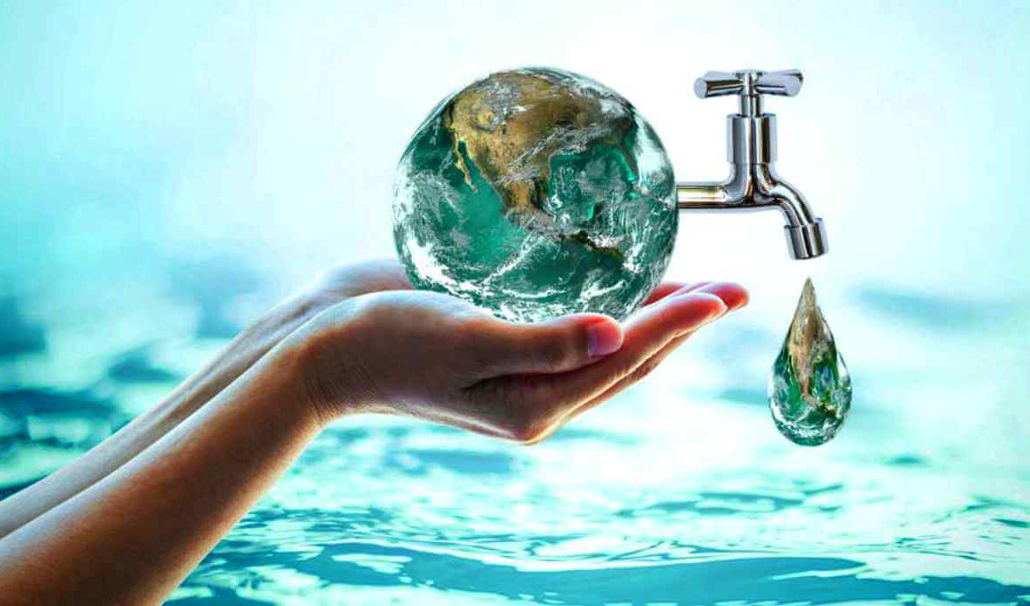
Em đã biết sử dụng tiết kiệm nguồn nước ở nhà cũng như ở trường chưa? Hãy kể những việc làm của em?

Slide 13
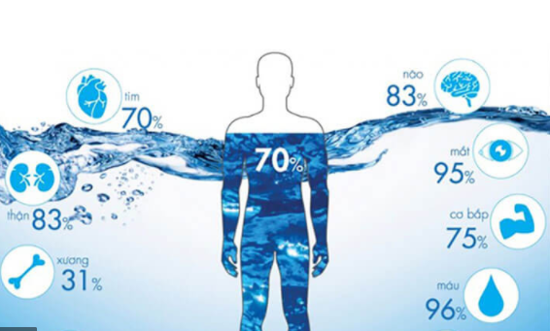
Em có biết?
Nước là một trong những thành phần cơ bản và cần thiết cho cơ thể con người, chiếm 50-60% cân nặng của người bình thường. Con người nhịn ăn 6-8 tuần mới có thể bị chết đói, nhưng chỉ cần mất 5-10% nước đã lâm vào tình trạng tính mạng bị đe dọa, mất đến 15-20% là coi như hết hy vọng cứu chữa.

Slide 14
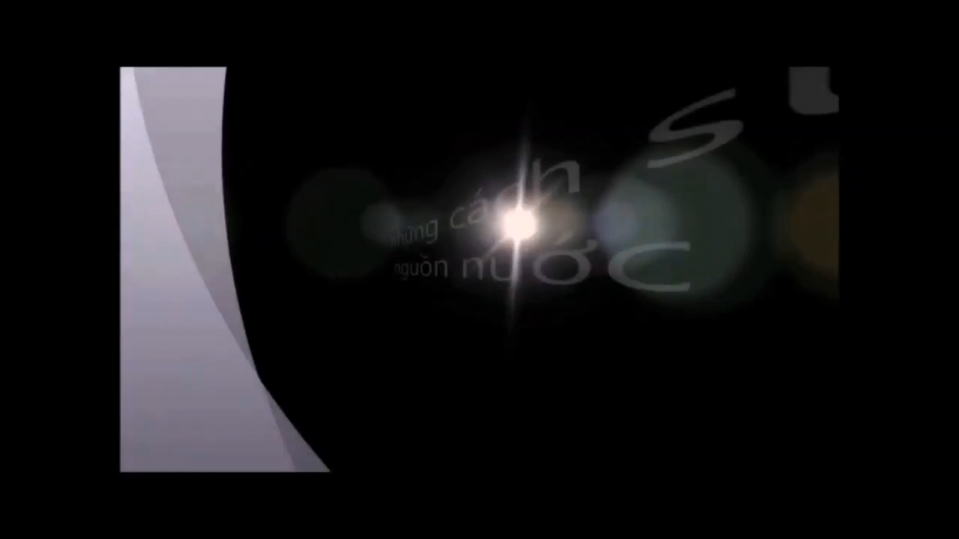
Xem doạn clip và kể tên những việc làm bảo vệ nguồn nước:

Slide 15
Ghi nhớ:
Nước là tài nguyên quý chỉ có hạn. Vì vậy, chúng ta cần phải sử dụng hợp lí, tiết kiệm và bảo vệ nguồn nước không bị ô nhiễm.

Slide 16

Củng cố

Slide 17

Ô SỐ BÍ MẬT
1
2
3
4
5
6

Slide 18
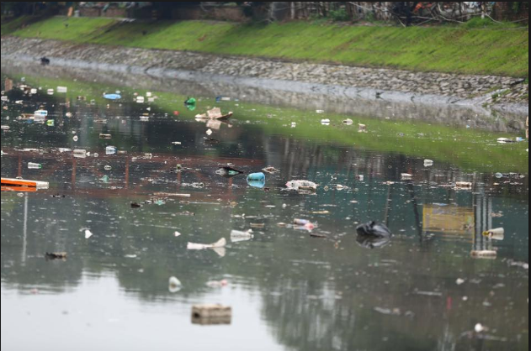
Em có nhận xét gì về hình ảnh dưới đây?

Slide 19


Em sẽ làm gì để tiết kiệm nước?

Slide 20

Câu hỏi: Nhằm bảo vệ và tiết kiệm nguồn nước, theo em hành động nào sau đây là đúng?
a. Đổ rác thải xuống sông, suối ao hồ.
b. Xả nước tràn bể, không khóa lại sau khi dùng.
c.Lấy đủ lượng nước cần dùng.
c.Lấy đủ lượng nước cần dùng.

Slide 21

Câu hỏi: Chúng ta có thể tìm thấy nước ở đâu?
a. Biển, ao hồ.
b. Lòng đất, sông suối.
c. Cả a và b đều đúng.
c. Cả a và b đều đúng.

Slide 22

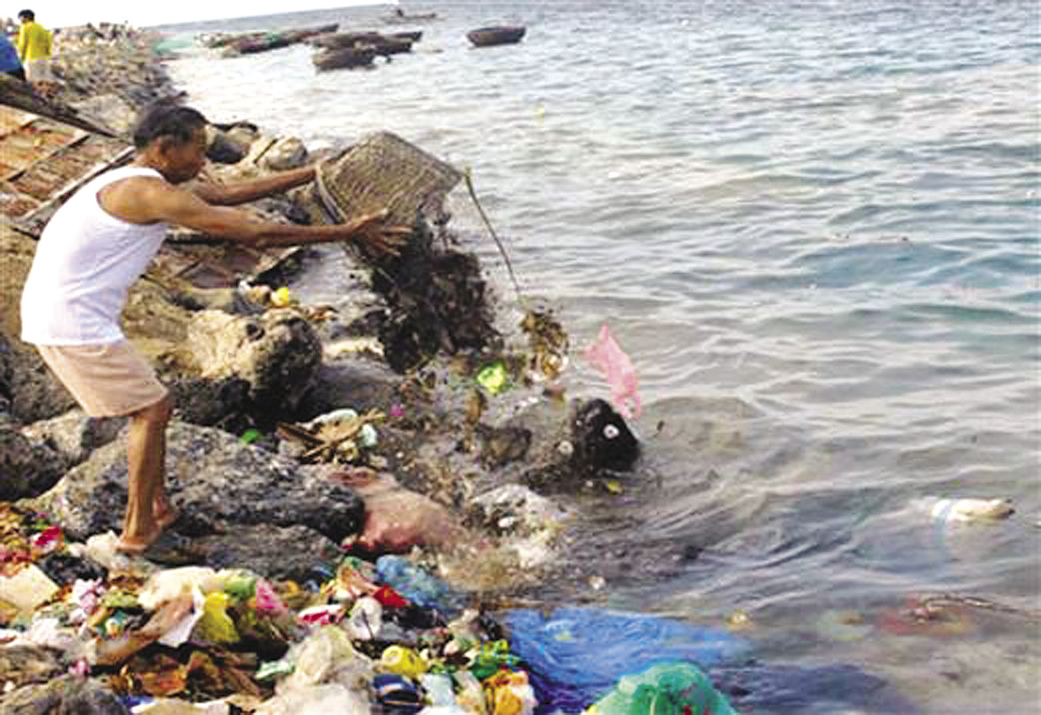
Hành động dưới đây là đúng hay sai?

Slide 23
Câu hỏi: Khi đang rửa tay bằng xà phòng em sẽ làm gì?
a. Mở to vòi nước để chuẩn bị rửa tay.
b. Khóa vòi nước lại khi đang thoa xà phòng.
c. Cứ để vòi nước chảy không cần quan tâm.
b. Khóa vòi nước lại khi đang thoa xà phòng.

Slide 24

Nước là nhu cầu cần thiết của con người, giữ một vai trò đặc biệt trong đời sống sản xuất và phát triển của con người. Vì vậy, cần phải sử dụng hợp lý, tiết kiệm và có ý thức bảo vệ nguồn nước.

Slide 25
TIẾT HỌC ĐẾN ĐÂY LÀ KẾT THÚC!

